Slide 1
ΟΔΗΓΙΕΣ

Slide 2
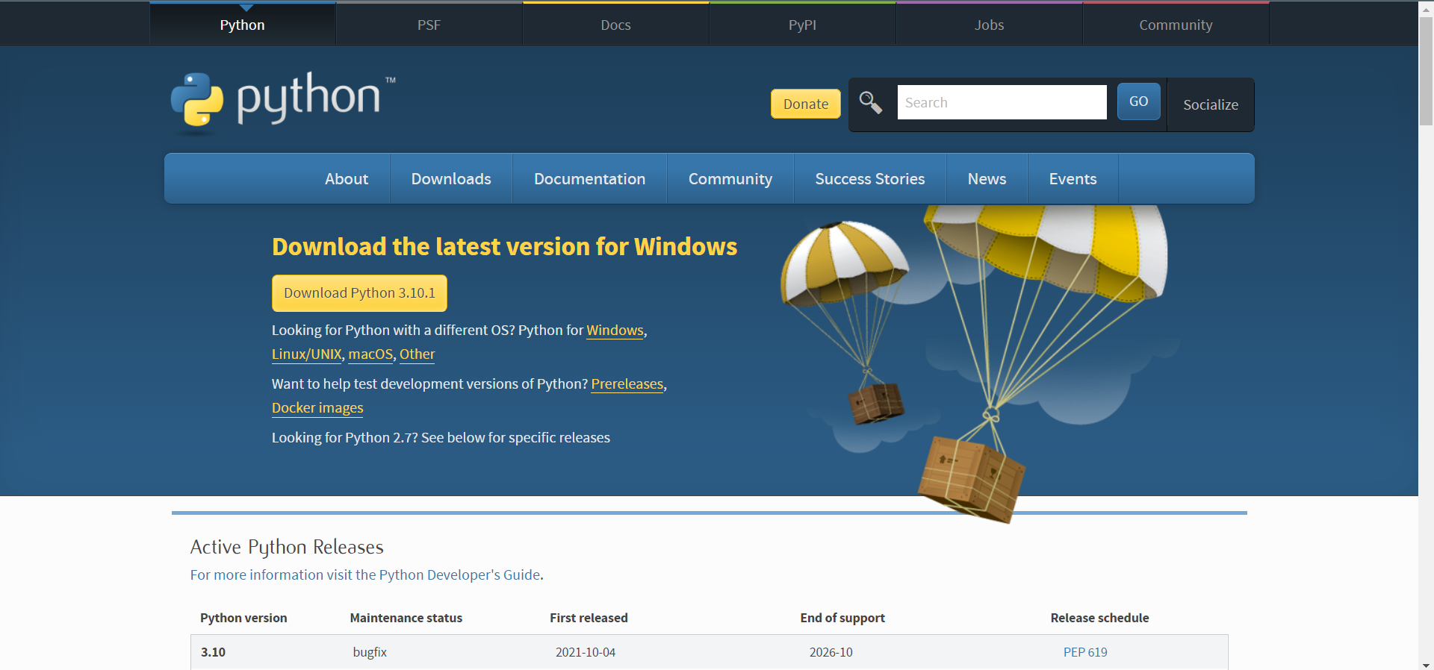
ΕΓΚΑΤΑΣΤΑΣΗ PYTHON
ΒΗΜΑ 1: Κατευθυνομαστε στο site https://www.python.org/downloads/
ΒΗΜΑ 2:Αναλογα το λογισμικο μας κατεβαζουμε την αντιστοιχη εκδοση Python
Για windows
Αλλα λογισμικα

Slide 3
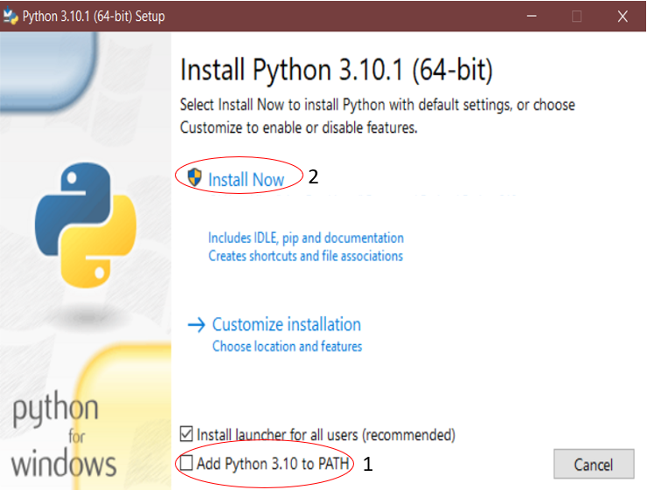
ΕΓΚΑΤΑΣΤΑΣΗ PYTHON
BHMA 3:Κανουμε κλικ στο add python to path και επειτα στο Install now

Slide 4
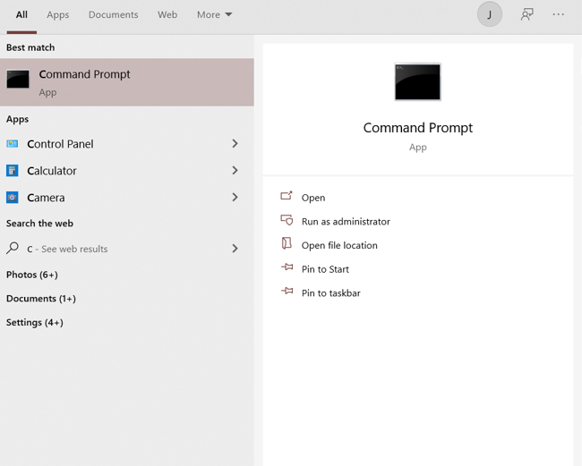
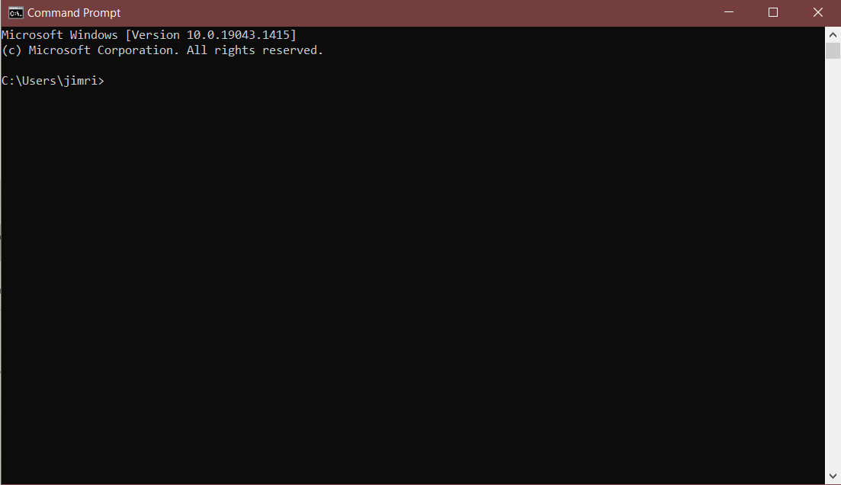
ΕΓΚΑΤΑΣΤΑΣΗ ΒΙΒΛΙΟΘΗΚΗΣ requests
ΒΗΜΑ 1:Κατευθυνομαστε μεσω της αναζητησης του υπολογιστη στο command prompt(ή γραμμη εντολων)

Slide 5
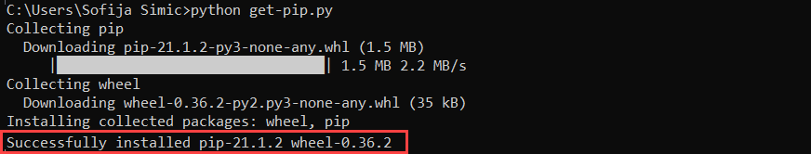
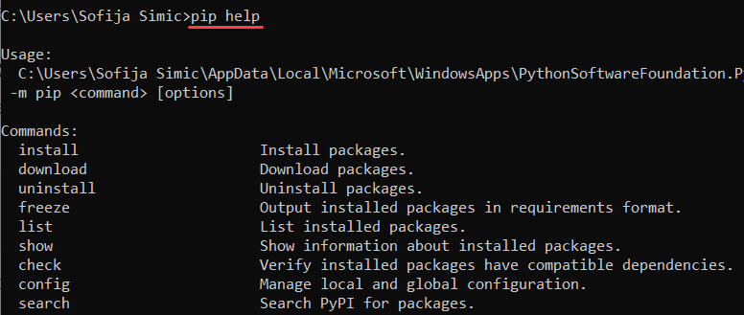
ΕΓΚΑΤΑΣΤΑΣΗ ΒΙΒΛΙΟΘΗΚΗΣ requests
ΒΗΜΑ 2(σημαντικο και για τις υπολοιπες βιβλιοθηκες):Σε περιπτωση που με την ληψη της python δεν κατεβηκε το pip θα πρεπει να το κατεβασουμε μονοι μας με για windows:
«curl https://bootstrap.pypa.io/get-pip.py -o get-pip.py»
«python get-pip.py»
Για mac ειναι στο βημα 3 οι οδηγιες

Slide 6
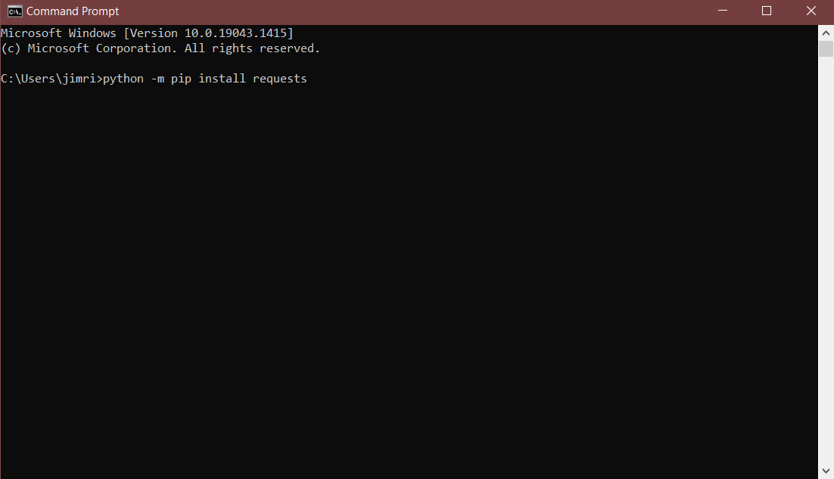
ΕΓΚΑΤΑΣΤΑΣΗ ΒΙΒΛΙΟΘΗΚΗΣ requests
ΒΗΜΑ 3:Πληκτρολογουμε για windows «python –m pip install requests», για linux «pip install requests» και για macos πρωτα κατεβαζουμε το pip με «sudo easy_install pip» «sudo pip install --upgrade pip» και επειτα «pip install requests»

Slide 7
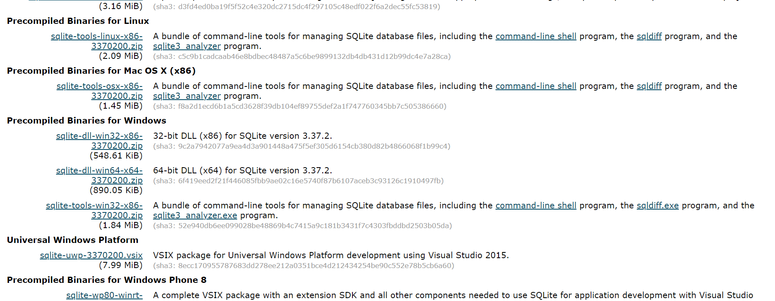
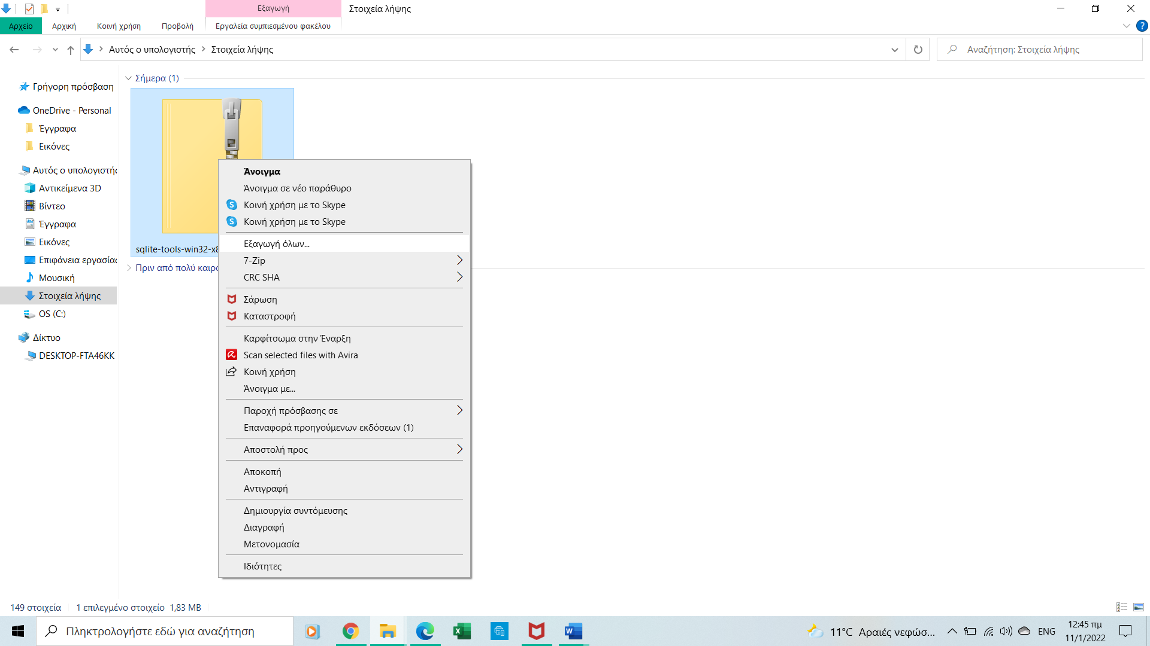
ΕΓΚΑΤΑΣΤΑΣΗ ΒΑΣΗΣ ΔΕΔΟΜΕΝΩΝ sqlite3
ΒΗΜΑ 1:Κατευθυνομαστε στην ιστοσελιδα https://www.sqlite.org/download.html και κατεβαζουμε το παρακατω και επειτα το κανουμε εξαγωγη:

Slide 8
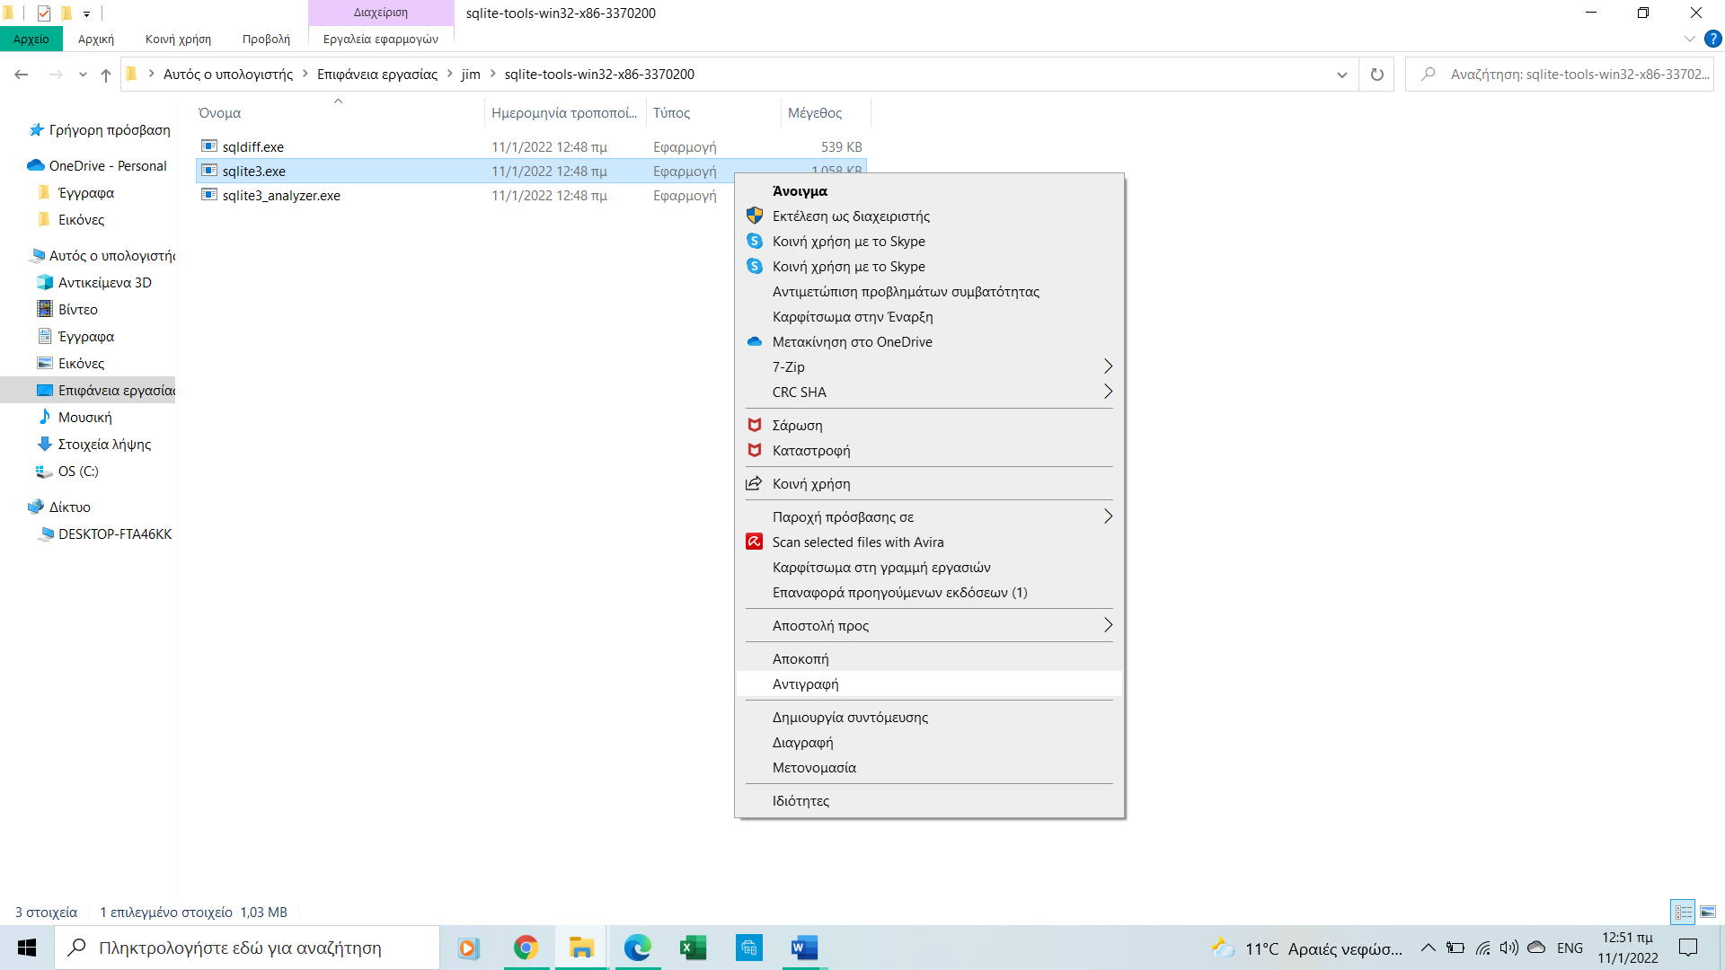
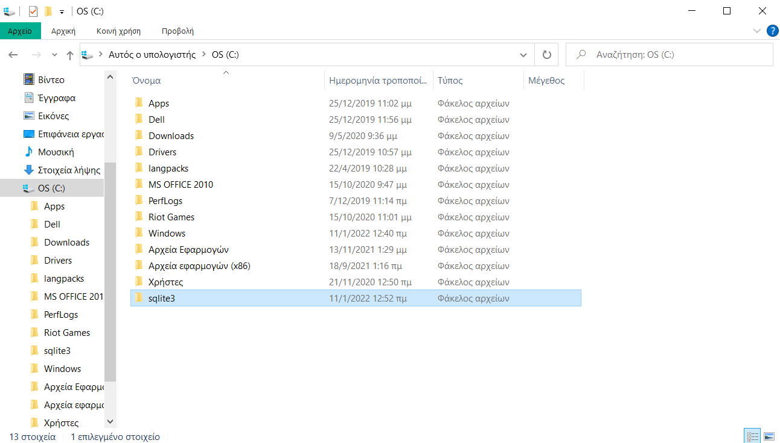
ΕΓΚΑΤΑΣΤΑΣΗ ΒΑΣΗΣ ΔΕΔΟΜΕΝΩΝ sqlite3
ΒΗΜΑ 2: Αντιγραφουμε το αρχειο sqlite3.exe και επειτα το κανουμε επικολληση στο This pc και επιλεγουμε τον σκληρο μας δισκο οπου δημιουργουμε εναν φακελο με ονομα sqlite3 και κανουμε paste εκει.

Slide 9
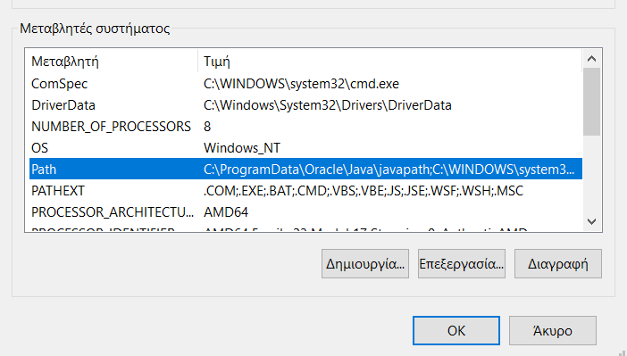
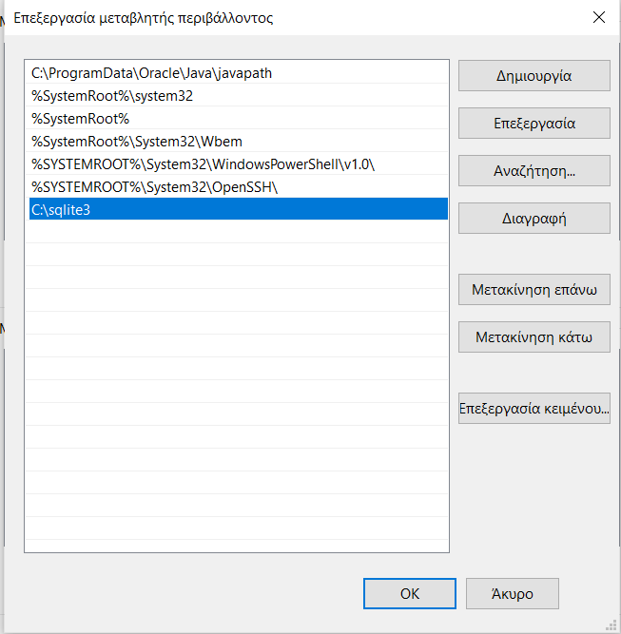
ΕΓΚΑΤΑΣΤΑΣΗ ΒΑΣΗΣ ΔΕΔΟΜΕΝΩΝ sqlite3
ΒΗΜΑ 3:Κατευθυνομαστε στο control panel->system and security->system->advanved system settings->environment variables->path->edit

Slide 10
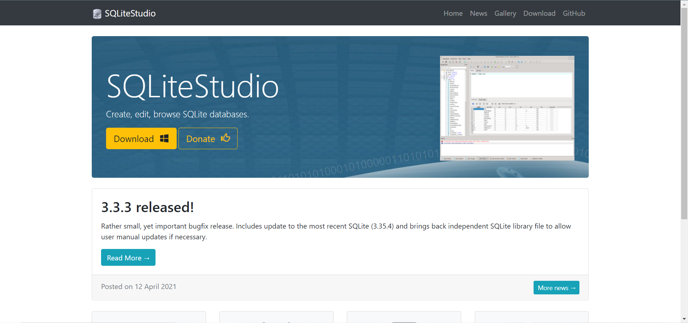
ΕΓΚΑΤΑΣΤΑΣΗ sqlitestudio.exe
Η εγκατασταση sqlitestudio ειναι προαιρετικη στην περιπτωση που θελουμε να ερθουμε σε επαφη με την βαση δεδομενων και στην πιο ευκολη επεξεργασια της.
ΒΗΜΑ 1:Κατευθυνομαστε στην ιστοσελιδα https://sqlitestudio.pl/ και κατεβαζουμε το παρακατω:

Slide 11
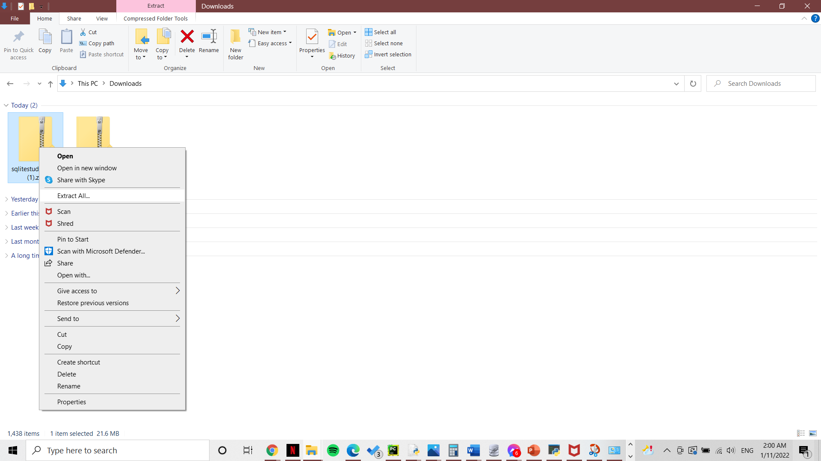
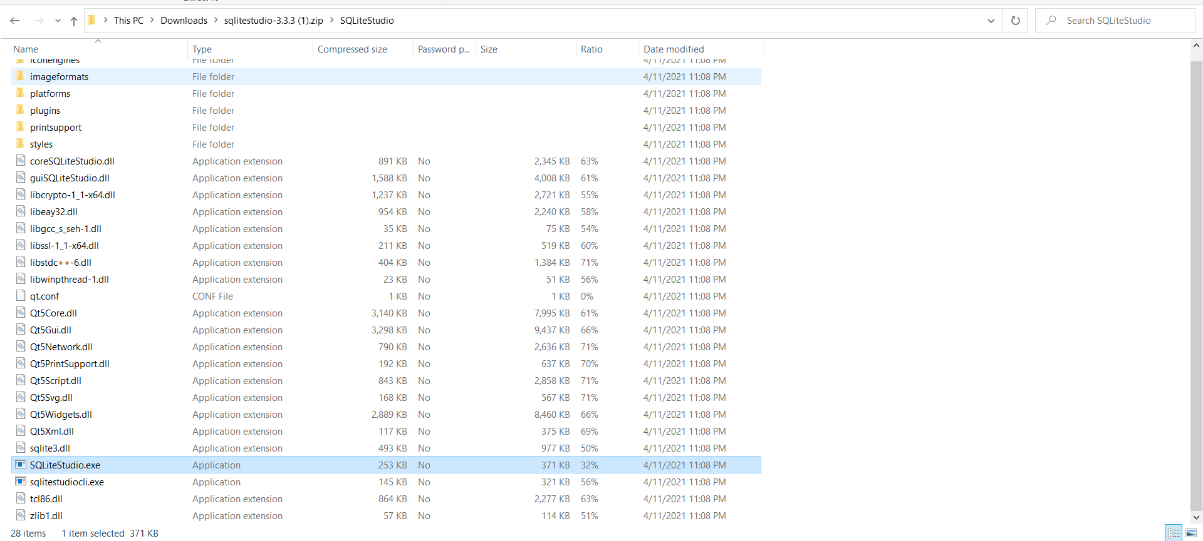
ΕΓΚΑΤΑΣΤΑΣΗ sqlitestudio.exe
ΒΗΜΑ 2:Κανουμε extract τον zip φακελο και επειτα ανοιγουμε το SQLiteStudio.exe

Slide 12
ΕΓΚΑΤΑΣΤΑΣΗ ΒΙΒΛΙΟΘΗΚΗΣ Pillow
ΒΗΜΑ 1:Κατευθυνομαστε μεσω της αναζητησης του υπολογιστη στο command prompt(ή γραμμη εντολων)

Slide 13
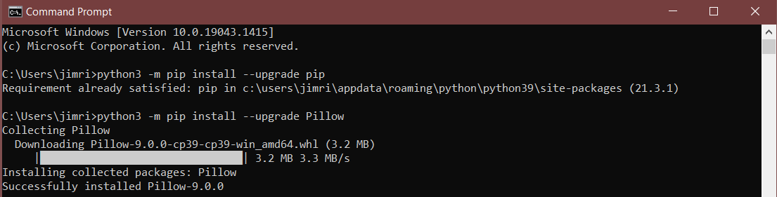
ΕΓΚΑΤΑΣΤΑΣΗ ΒΙΒΛΙΟΘΗΚΗΣ requests
ΒΗΜΑ 2:Πληκτρολογουμε μια γραμμη την φορα για windows «python3 -m pip install --upgrade pip , python3 -m pip install --upgrade Pillow», για linux «python3 -m pip install --upgrade pip,python3 -m pip install --upgrade Pillow» και για macos «sudo pip install pillow,pip install pillow»

Slide 14
ΟΔΗΓΙΕΣ ΧΡΗΣΗΣ ΕΦΑΡΜΟΓΗΣ
ΒΗΜΑ 1: Οπως ειμαστε συνδεδεμενοι στο github επιλεγουμε το link του κωδικα τον οποιο μπορουμε να αντιγραψουμε και επικολλησουμε στο python editor της επιλογης μας(λ.γ. Idle,vscode,pycharm) ή κατεβαζοντας το αρχειο python βρισκετε στο αλλο link και κανοντας «δεξι-κλικ» και edit with idle.

Slide 15
ΟΔΗΓΙΕΣ ΧΡΗΣΗΣ ΕΦΑΡΜΟΓΗΣ
ΒΗΜΑ 2:ΒΗΜΑ 2: Κανουμε run το προγραμμα,μεγιστοποιουμαι την οθονη και επειτα μπορουμε να συνδεθουμε ή να δημιουργησουμε νεο χρηστη και τα υπολοιπα θα υποδειχθουν στην παρουσιαση.

